Slide 1
微机原理及接口技术
第7章 常用接口器件
典型接口芯片
7.1 8255：可编程并行接口
7.2 8253：可编程定时器
7.3 8250/16550：可编程串行通信接口

Slide 2
7.2 可编程定时器8253 一、外部引线及功能
功能：① 计数；② 产生定时信号；③ 外部可控
16 bit
16 bit
16 bit
图7.20 可编程定时器8253内部结构框图

Slide 3
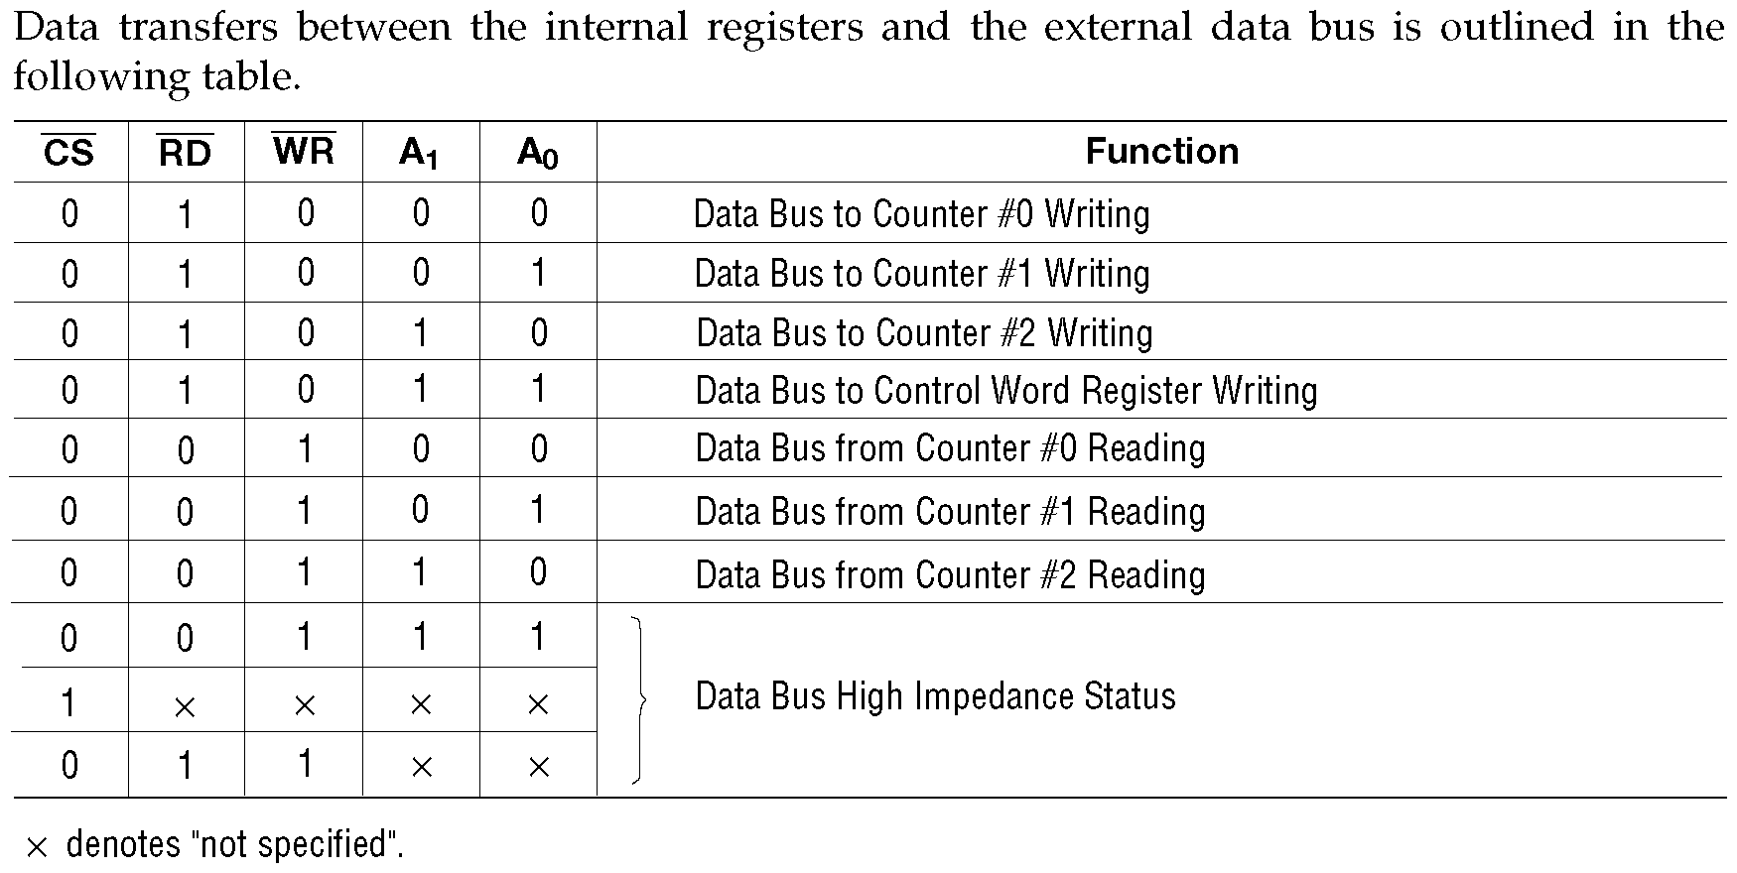
7.2 可编程定时器8253 一、外部引线及功能
内部寄存器寻址：
写
读
高阻

Slide 4
7.2 可编程定时器8253 二、工作方式
1. 方式0：计数结束产生中断

Slide 5
计数结束
禁止计数
允许计数
允许计数

Slide 6
7.2 可编程定时器8253 二、工作方式
2. 方式1：可编程单稳

Slide 7
启动计数
计数结束

Slide 8
7.2 可编程定时器8253 二、工作方式
3. 方式2：频率发生器
不影响当前计数
禁止计数并
置OUT为高
允许计数
初始化计数

Slide 9
7.2 可编程定时器8253 二、工作方式
4. 方式3：方波发生器
GATE为低电平：禁止计数，强迫OUT输出高电平；
GATE为上升沿：初始化计数；
GATE为高电平：允许计数（OUT输出对称方波）。

Slide 10
7.2 可编程定时器8253 二、工作方式
5. 方式4：软件触发选通

Slide 11
允许计数
禁止计数
允许计数

Slide 12
7.2 可编程定时器8253 二、工作方式
6. 方式5：硬件触发选通
启动计数
计数结束

Slide 13
8253
的6种工作方式时序图

Slide 14
7.2 可编程定时器8253 三、8253的控制字
二进制计数：0000H～FFFFH（65535） BCD计数：0000～9999
计数初值为0000时，对应最大计数值
计数值寄存器 减1计数器 计数锁存器
减1
×
CPU发锁存命令

Slide 15
8253的控制字格式

Slide 16
7.2 可编程定时器8253 四、8253的寻址及连接
1. 寻址
写计数值：根据控制字中RL₁和RL₀的编码。
读计数值：
在计数器停止计数（可利用GATE信号控制）时读计数值。
在计数过程中读计数值：
写入控制字（锁存命令）：SC₁SC₀ 0 0 x x x x
读计数器：两条输入指令。

Slide 17
7.2 可编程定时器8253 四、8253的寻址及连接
2. 连接

Slide 18
1
0
0
0
0
0
1
FF04H～FF07H
……
1
8253与8088系统总线的连接

Slide 19
A9 A8 A7 A6 A5 A4 A3 A2 A1 A0
0 0 0 1 0 X X X
040H ～ 043H
PC机中8253的连接简图

Slide 20
A9 A8 A7 A6 A5 A4 A3 A2 A1 A0
0 0 0 1 0 X X X
040H ～ 043H
AEN
PC机中8253的连接简图

Slide 21
7.2 可编程定时器8253 五、8253的初始化及应用
初始化顺序：
【方法1】 逐个对计数器进行初始化。
【方法2】 先写所有计数器的方式字，再装入各计数器的计数值。

Slide 22
一个计数器的初始化顺序
另一种初始化编程顺序

Slide 23
7.2 可编程定时器8253 五、8253的初始化及应用
在IBM公布的软件BIOS中，对8253初始化的程序：
MOV AL, 36H ; 计数器0，双字节，方式3，二进制计数
OUT 43H, AL ; 写入控制寄存器，00 11 011 0
MOV AL, 0
OUT 40H, AL ; 写低字节
OUT 40H, AL ; 写高字节
; 计数值：65536
; 输出对称方波
电路图ver1
电路图ver2
控制寄存器

Slide 24
7.2 可编程定时器8253 五、8253的初始化及应用
在IBM公布的软件BIOS中，对8253初始化的程序：
MOV AL, 54H ; 计数器1，只写低字节， ; 方式2，二进制计数
OUT 43H, AL ; 写入控制寄存器，01 01 010 0
MOV AL, 18
OUT 41H, AL ; 写低字节
; 计数值：18 ; 频率发生器
PCLK经二分频后，频率为1.19318MHz，则负脉冲间隔时间：
18×(1/1.19318)μs ＝ 15 μs → DRAM 刷新
电路图ver1
电路图ver2
控制寄存器

Slide 25
7.2 可编程定时器8253 五、8253的初始化及应用
在IBM公布的软件BIOS中，对8253初始化的程序：
MOV AL, 0B6H ; 计数器2，写双字节，方式3，二进制计数
OUT 43H, AL ; 写入控制寄存器，10 11 011 0
MOV AX, 533H
OUT 42H, AL ; 写低字节
MOV AL, AH
OUT 42H, AL ; 写高字节
; 计数值：533H ; 方波发生器
; OUT₂经驱动和滤波，接扬声器
电路图ver1
电路图ver2
控制寄存器

Slide 26
SET8253:
MOV DX, 0FF07H
MOV AL, 36H ; 控制字 00 11 011 0
OUT DX, AL ; Timer0，双字节，方式3，二进制计数
MOV AL, 71H ; 控制字 01 11 000 1
OUT DX, AL ; Timer1，双字节，方式0，BCD计数
MOV AL, 0B5H ; 控制字 10 11 010 1
OUT DX, AL ; Timer2，双字节，方式2，BCD计数
MOV DX, 0FF04H
MOV AL, 0A8H
OUT DX, AL
MOV AL, 61H
OUT DX, AL ; Timer0，61A8H
MOV DX, 0FF05H
MOV AL, 00H
OUT DX, AL
MOV AL, 02H
OUT DX, AL ; Timer1，0200
MOV DX, 0FF06H
MOV AX, 0050H
OUT DX, AL
MOV AL, AH
OUT DX, AL ; Timer2，0050
连接
控制寄存器

Slide 27
7.2 可编程定时器8253 五、8253的初始化及应用
【例】电源掉电检测。
我们目前使用的220 V电源为50 Hz交流电(国外通常使用110 V、60 Hz交流电)，它通常作为微机系统的系统电源。当系统电源因各种原因出现故障时，为了保护系统的工作状态，需要在备用电源的支持下对重要信息进行保护等处理，以便系统恢复正常供电后能够继续原来的工作，这就需要进行电源掉电检测。

Slide 28
7.2 可编程定时器8253 五、8253的初始化及应用
【例】电源掉电检测。
利用8253实现电源掉电检测的设计思想：
利用电源信号经检波、整流生成8253的GATE，这样GATE信号每20ms/16.67ms(对应50Hz/60Hz)产生一次脉冲。
使计数值N取得足够大，在方式1下，使得计数器在20ms (16.67 ms)内始终不能减到0，这样，不断出现的GATE脉冲上升沿就会使8253计数器不断被重启计数，使OUT输出一直维持为0，从而不能对8086 CPU产生NMI。
当电源出现故障时，GATE信号不再产生，计数器最终会计数到0，从而使OUT输出为1，产生对8086 CPU的掉电中断NMI。

Slide 29
7.2 可编程定时器8253 五、8253的初始化及应用
【例】电源掉电检测
电源掉电检测电路

Slide 30
7.2 可编程定时器8253 五、8253的初始化及应用
【例】电源掉电检测
若CLK为2.4576 MHz，GATE在20ms内产生一个触发信号，即GATE信号周期为49152个时钟周期（0.02s×2457600Hz），
则应取计数值 N＞49152(C000H)。
8253初始化程序：
（设8253的I/O地址为200H～207H中的偶地址）

Slide 31
7.2 可编程定时器8253 五、8253的初始化及应用
【例】电源掉电检测
8253初始化程序：
（设8253的I/O地址为200H～207H中的偶地址）
MOV DX,0206H
MOV AL,00110010B ;选计数器0，16位计数长度，
;方式1，二进制计数
OUT DX,AL
MOV DX,0200H
MOV AL,02H ;取计数值N＝C002H
OUT DX,AL
MOV AL,0C0H
OUT DX，AL

Slide 32
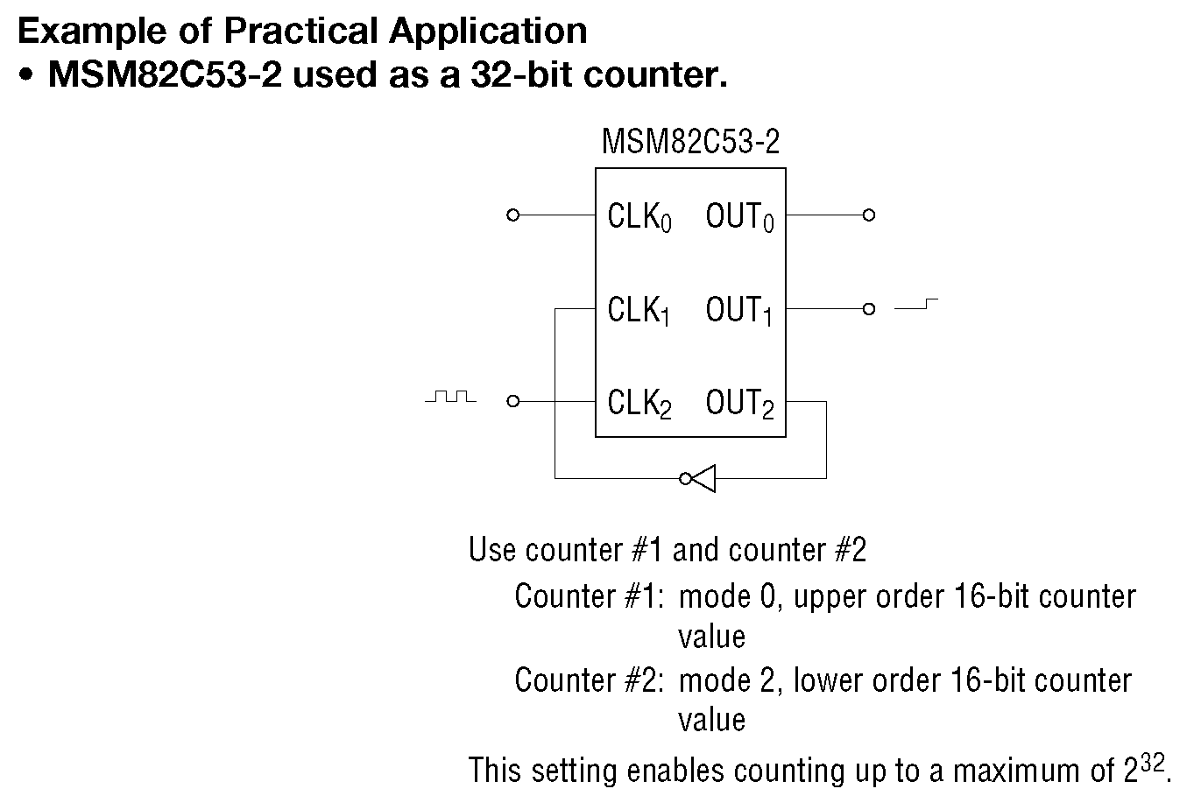
构建32位计数器：
计数器2初始化为频率发生器，其输出作为计数器1的时钟输入

Slide 33
微机原理及接口技术
第7章 常用接口器件
典型接口芯片
7.1 8255：可编程并行接口
7.2 8253：可编程定时器
7.3 8250/16550：可编程串行通信接口

Slide 34
7.3 可编程串行通信接口8250/16550 一、异步串行通信及数据格式
串行通信的特点：
使用的传输线数少
传送距离远
传送速率低
串行通信的方式：
同步通信
异步通信

Slide 35
7.3 可编程串行通信接口8250/16550 一、异步串行通信及数据格式
1）同步通信：
在约定波特率下，发送端和接收端频率保持一致（同步）。
通常一次通信传送几十到几百个字节。
发送器、接收器复杂，成本高。

Slide 36
常见的几种同步通信格式
(a) 单同步格式；(b) 双同步格式；(c) SDLC格式；
(d) 外同步格式；(e) HDLC格式

Slide 37
7.3 可编程串行通信接口8250/16550 一、异步串行通信及数据格式
2）异步通信：
在约定波特率下，发送端和接收端不需要严格的同步。→ 两边的频率差别在1/10以内
t
低 位
高 位
异步串行通信数据格式
每传送一个字符，要增加约20％的附加信息位→ 降低了传送速率
可靠，易实现。

Slide 38
7.3 可编程串行通信接口8250/16550 二、串行通信接口8250/16550
16550与8250之比较：功能描述
16550是8250的改进型，与8250的结构基本相同。
16550内部具有的接收和发送FIFO：
16450：1字节FIFO，与8250结构相同，仅传输速率更高
16550：16字节FIFO
16650：32字节FIFO
16750：64字节FIFO
16950：128字节FIFO
速度
8250：最大9600b/s
16550：最大1.5Mb/s

Slide 39
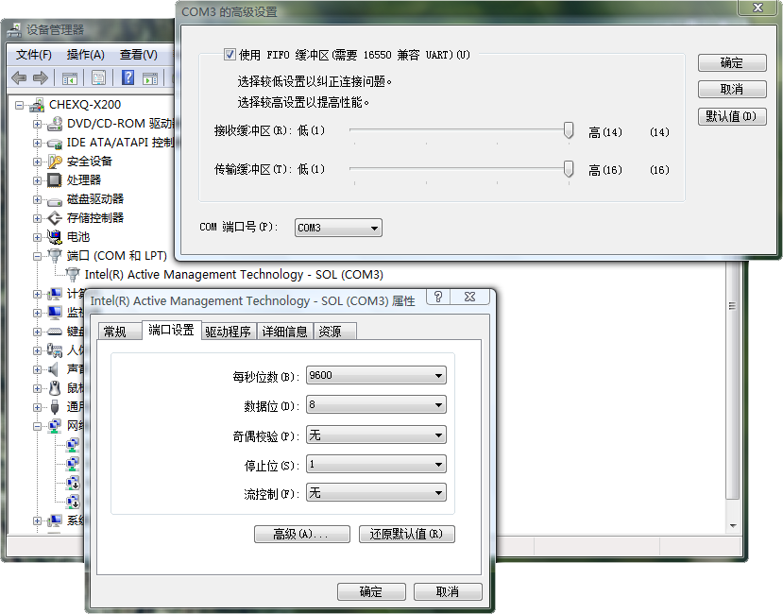
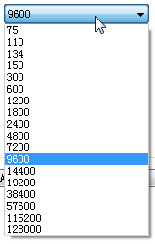

设备管理器中的RS232串行接口
（COM3）

Slide 40
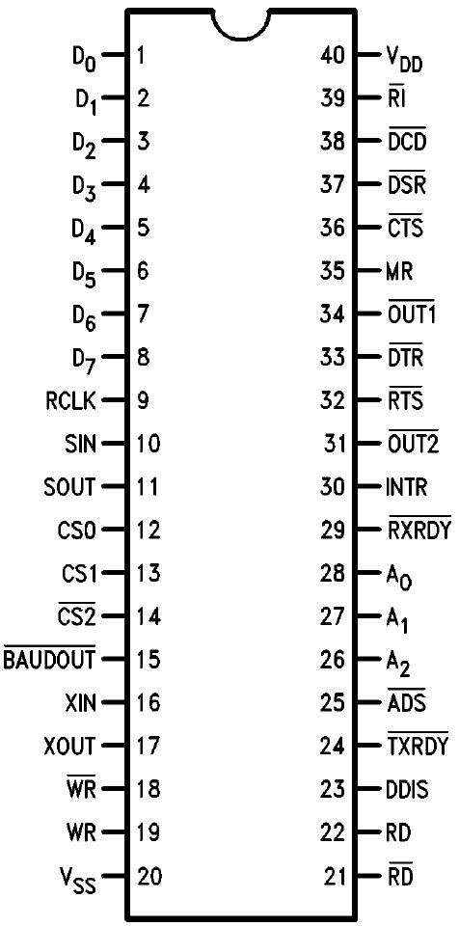
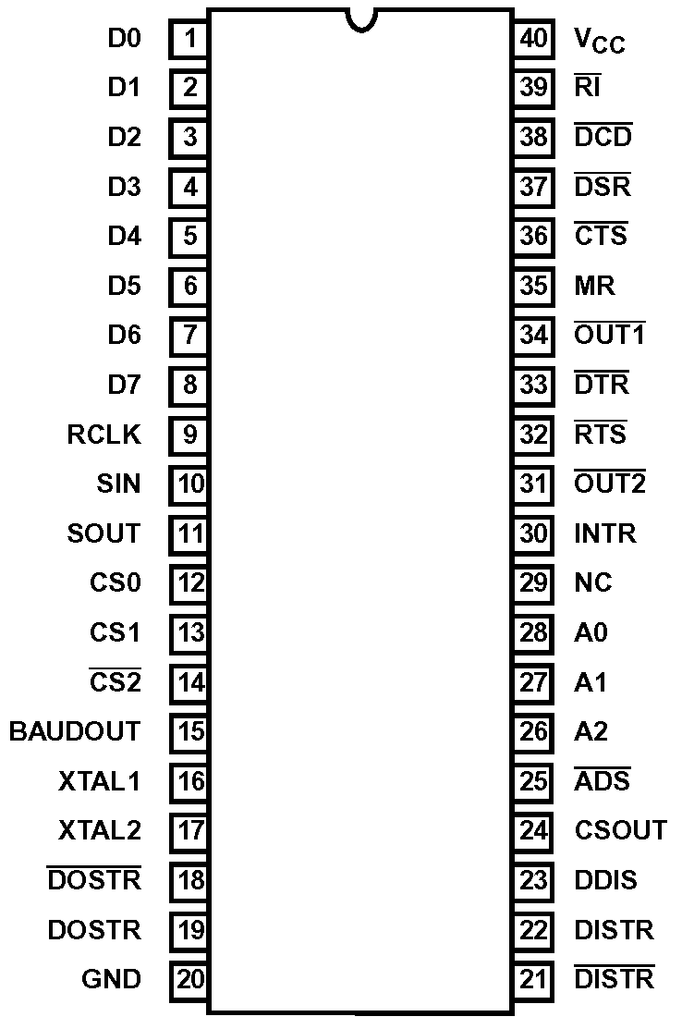
7.3 可编程串行通信接口8250/16550 二、串行通信接口8250/16550 （一）引线及功能
8250
16550

Slide 41
振铃指示
数据载波检测
DCE就绪
复位
清除发送
f_{sig_in}×16
通用输出 端口， 由用户 编程指定
DTE就绪
串行 in（RxD）
请求发送
串行 out（TxD）
中断产生条件：
1. 8250/16550中断允许
2. 接收错误 或
接收数据寄存器满 或
发送数据寄存器空 或
MODEM状态 或
AND
RXRDY
f_{sig_out}×16
AND
(16550)
外部时钟输入或 外接晶体振荡器
锁存
XIN
XOUT
片选输出
FIFO错
TXRDY
IOW
WR
(16550)
DB驱动器方向控制
OR
WR
(16550)
RD
OR
RD
IOR

Slide 42
7.3 可编程串行通信接口8250/16550 二、串行通信接口8250/16550 （二）工作过程
发送数据
接收数据

Slide 43
发送数据
可编程串行通信接口8250的内部结构框图

Slide 44
接收数据
可编程串行通信接口8250的内部结构框图

Slide 45
7.3 可编程串行通信接口8250/16550 二、串行通信接口8250/16550 （三）内部寄存器
线路控制寄存器：Line Control Register，LCR
波特率产生器：Baud Rate Generator，BRG
线路状态寄存器：Line Status Register，LSR
FIFO控制寄存器：FIFO Control Register，FCR
中断控制(允许)寄存器：Interrupt Control Register / Interrupt Enable Register，ICR/IER
中断标识(状态)寄存器：Interrupt Identification Register / Interrupt Status Register，IIR/ISR
调制解调器控制寄存器：Modem Control Register，MCR
调制解调器状态寄存器：Modem Status Register，MSR
发送保持寄存器：Transmit Holding register，THR
接收缓冲寄存器：Receive Buffer Register，RBR
高速暂存寄存器：Scratch Pad Register，SPR

Slide 46
7.3 可编程串行通信接口8250/16550 二、串行通信接口8250/16550 （三）内部寄存器
16550/8250内部寄存器 | 相同？ | 备注
1. 线路控制寄存器 | √ | 功能完全相同
2. 波特率产生器/除数锁存器 | √ | 功能完全相同
3. 线路状态寄存器 | √× | 16550多了FIFO状态位
4. FIFO控制寄存器 | × | 8250没有
5. 中断控制(允许)寄存器 | √ | 功能完全相同
6. 中断标识(状态)寄存器 | √× | 16550多了有关FIFO状态
7. 调制解调器控制寄存器 | √ | 功能完全相同
8. 调制解调器状态寄存器 | √ | 功能完全相同
9. 发送保持寄存器 | √ | 功能完全相同
10. 接收缓冲寄存器 | √ | 功能完全相同
11. 高速暂存寄存器 | × | 8250没有
高速暂存寄存器又称便笺式寄存器，用作一个便笺本，即一个临时存储寄存器，可以让主机存储一个8位数据字节。

Slide 47
FIFO控制寄存器

Slide 48
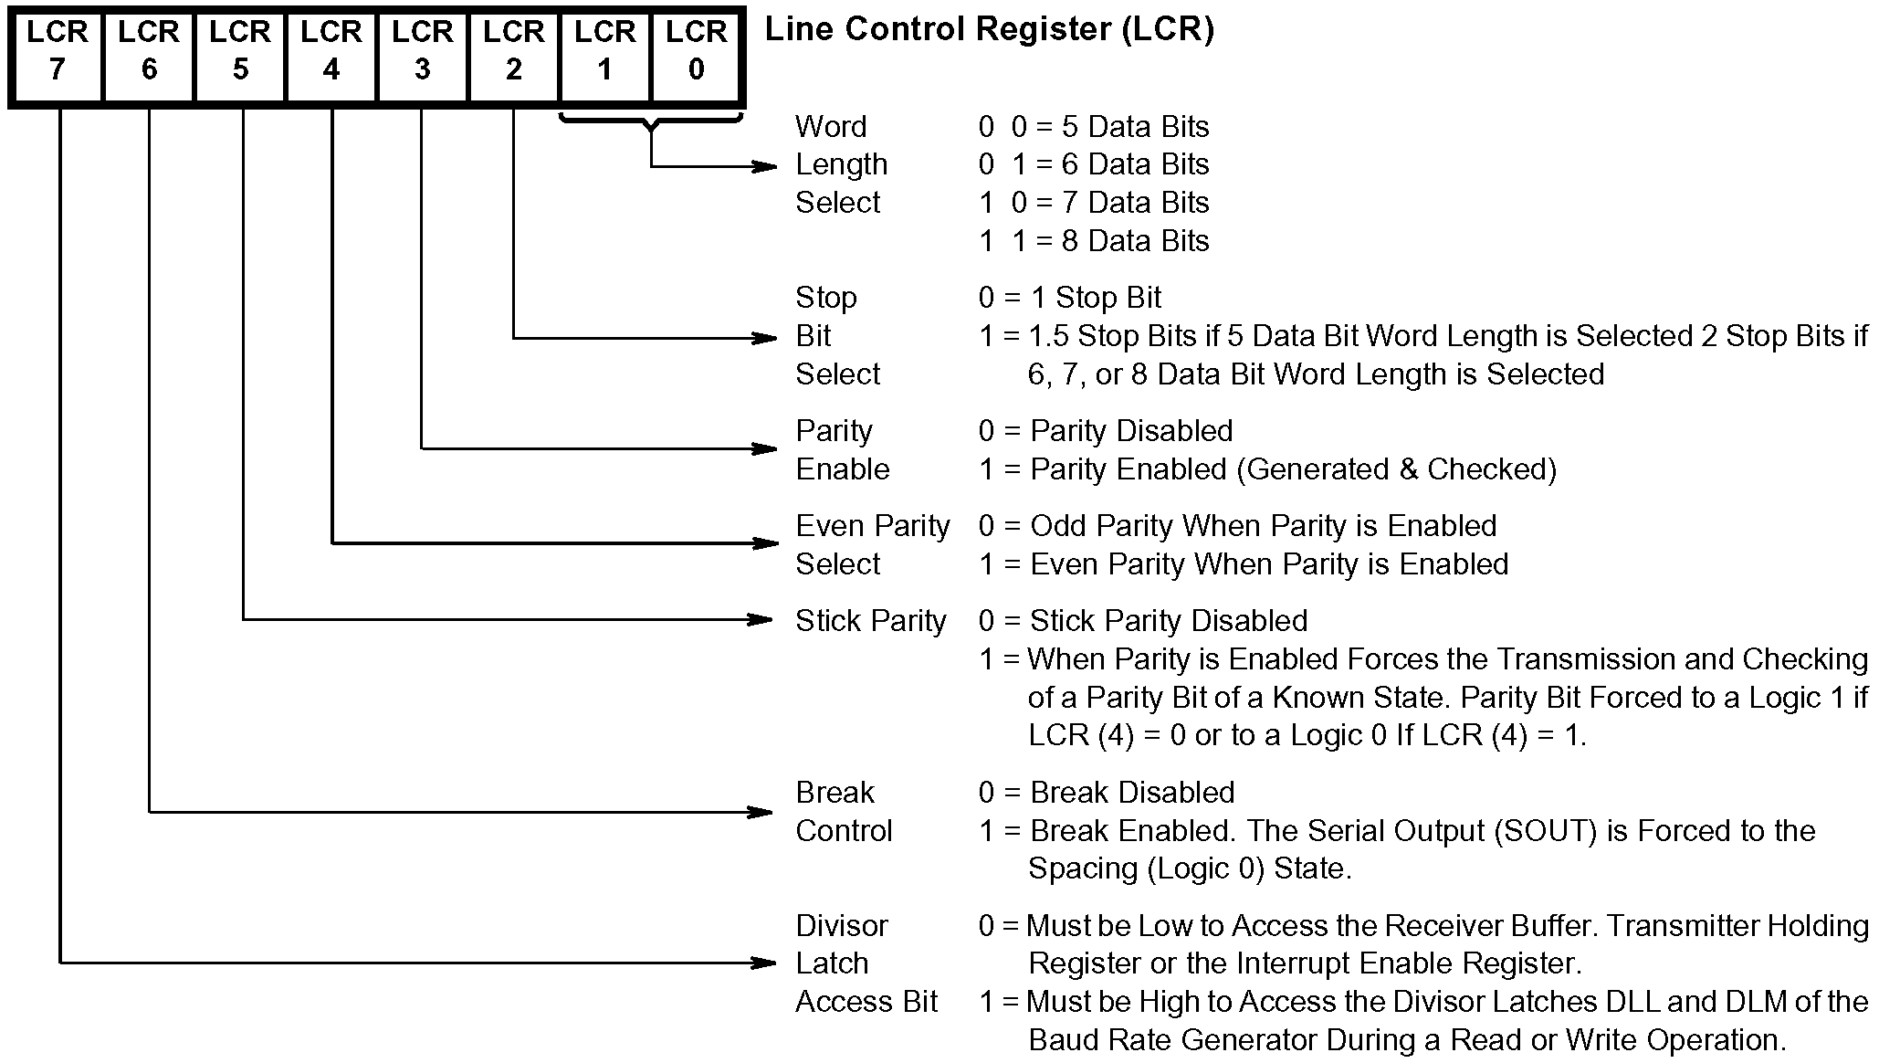
7.3 可编程串行通信接口8250/16550 二、串行通信接口8250/16550 （三）内部寄存器
1. 线路控制寄存器 Line Control Register

Slide 49
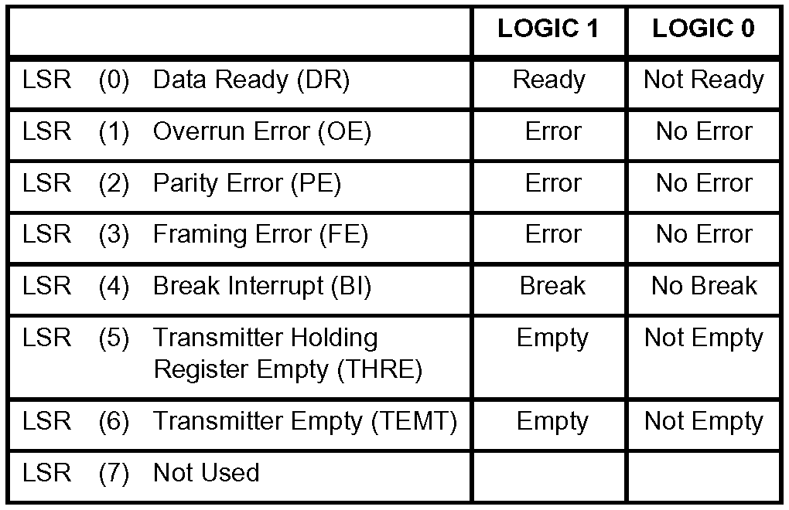
7.3 可编程串行通信接口8250/16550 二、串行通信接口8250/16550 （三）内部寄存器
2. 线路状态寄存器 Line Status Register
ER
ER
FIFO有错
FIFO无错
8250/16550发线路状态错中断
FIFO错（16550专用 ）

Slide 50
7.3 可编程串行通信接口8250/16550 二、串行通信接口8250/16550 （三）内部寄存器
3. 发送数据寄存器 Transmitter Holding Register
4. 接收数据寄存器 Receiver Buffer Register
5. 除数锁存器（16位） Divisor Latch Register
（波特率产生器）
输入时钟频率1.8432MHz，
要使用1200波特率传送数据，则
除数＝1843200÷(1200×16)＝96
＝60H，因此
DLL ＝ 01100000
DLM ＝ 00000000
外部时钟频率
8250要求的波特率
写入顺序：
在线路控制寄存器中将D₇置1；
先写低8位，后写高8位。

Slide 51
7.3 可编程串行通信接口8250/16550 二、串行通信接口8250/16550 （三）内部寄存器
6. 中断控制寄存器 Interrupt Enable Register
中断控制寄存器

Slide 52
7.3 可编程串行通信接口8250/16550 二、串行通信接口8250/16550 （三）内部寄存器
7. 中断标识寄存器 Interrupt Identification Register
8250
16550
中断标识寄存器

Slide 53
7.3 可编程串行通信接口8250/16550 二、串行通信接口8250/16550 （三）内部寄存器
7. 中断标识寄存器 Interrupt Identification Register
8250
中断标志 |  |  |  | 中断置位与复位
bit2 | bit1 | bit0 | 优先级 | 中断原因 | 中断源 | 中断复位
X | X | 1 |  | 无 | 无
1 | 1 | 0 | 1 最高 | 接收线路 状态 | OE, PE, FE 或 BI | 读通信状态寄存器（LSR）
1 | 0 | 0 | 2 | 接收数据寄存器满 | 接收数据寄存器满 | 读接收数据寄存器（RBR）
0 | 1 | 0 | 3 | 发送数据寄存器空 | 发送数据寄存器空 | 写发送数据寄存器（THR）或 读中断标志寄存器（IIR）
0 | 0 | 0 | 4 最低 | MODEM状态 | CTS, DSR, RI, DCD | 读MODEM状态寄存器（MSR）

Slide 54
7.3 可编程串行通信接口8250/16550 二、串行通信接口8250/16550 （三）内部寄存器
7. 中断标识寄存器 Interrupt Identification Register
16550
中断标志 |  |  |  |  | 中断置位与复位
bit3 | bit2 | bit1 | bit0 | 优先级 | 中断原因 | 中断源 | 中断复位
0 | X | X | 1 |  | 无 | 无
0 | 1 | 1 | 0 | 1 最高 | 接收线路 状态 | OE, PE, FE 或 BI | 读线路存器
0 | 1 | 0 | 0 | 2 | 接收数据寄存器满 | 接收数据寄存器满 | 读数据
1 | 1 | 0 | 0 | 2 | 字符暂停，至少在4个字符时间内未从接收器FIFO取数据 |  | 读数据
0 | 0 | 1 | 0 | 3 | 发送数据寄存器空 | 发送数据寄存器空 | 写发送数据寄存器
0 | 0 | 0 | 0 | 4 最低 | MODEM状态 | CTS, DSR, RI, DCD | 读MODEM状态

Slide 55
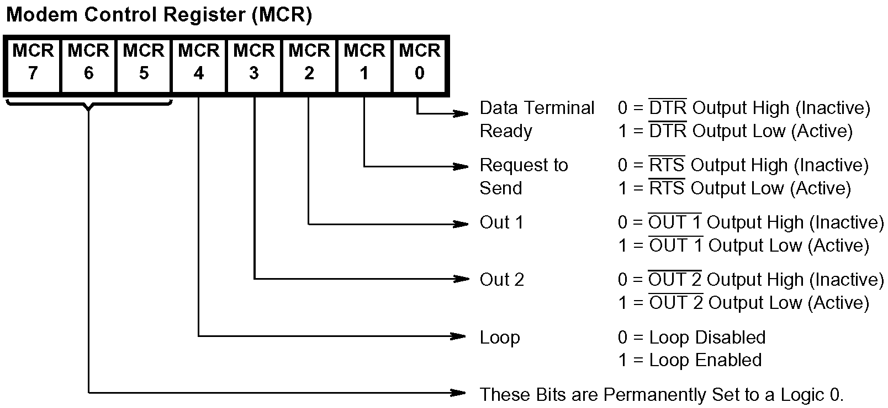
7.3 可编程串行通信接口8250/16550 二、串行通信接口8250/16550 （三）内部寄存器
8. MODEM控制寄存器 MODEM Control Register
SOUT SIN
RTS CTS
DTR DSR
OUT1 DCD
OUT2 RI
MODEM控制寄存器

Slide 56
7.3 可编程串行通信接口8250/16550 二、串行通信接口8250/16550 （三）内部寄存器
9. MODEM状态寄存器 MODEM Status Register
变化
变化
变化
MODEM状态字

Slide 57
7.3 可编程串行通信接口8250/16550 二、串行通信接口8250/16550 （四）寻址及连接
线路控制寄存器LCR的D7，除数锁存位
CS₀ | CS₁ | CS₂ | DLAB | A₂ | A₁ | A₀ | RD WR | 所选寄存器
1 | 1 | 0 | 0 | 0 | 0 | 0 | 只读 | 接收缓冲寄存器
1 | 1 | 0 | 0 | 0 | 0 | 0 | 只写 | 发送保持寄存器
1 | 1 | 0 | 0 | 0 | 0 | 1 | 可读/写 | 中断允许寄存器
1 | 1 | 0 | x | 0 | 1 | 0 | 只读 | 中断标识寄存器
1 | 1 | 0 | x | 0 | 1 | 0 | 只写 | FIFO控制寄存器
1 | 1 | 0 | x | 0 | 1 | 1 | 可读/写 | 线路控制寄存器
1 | 1 | 0 | x | 1 | 0 | 0 | 可读/写 | MODEM控制寄存器
1 | 1 | 0 | x | 1 | 0 | 1 | 只读 | 线路状态寄存器
1 | 1 | 0 | x | 1 | 1 | 0 | 只读 | MODEM状态寄存器
1 | 1 | 0 | 1 | 0 | 0 | 0 | 可读/写 | 除数（低8位）锁存器
1 | 1 | 0 | 1 | 0 | 0 | 1 | 可读/写 | 除数（高8位）锁存器
1 | 1 | 0 | x | 1 | 1 | 1 | 可读/写 | 高速暂存寄存器
0
1
2
3
4
5
6
0
1
7

Slide 58
5250与8088系统的连接
3
（DCD）
F
8
F
～

Slide 59
16550与8088系统的连接
3
F
8
F
～

Slide 60
7.3 可编程串行通信接口8250/16550 二、串行通信接口8250/16550 （四）寻址及连接
线路控制寄存器 D7，除数锁存位
CS₀ | CS₁ | CS₂ | DLAB | A₂ | A₁ | A₀ | RD WR | 所选寄存器
1 | 1 | 0 | 0 | 0 | 0 | 0 | R | 接收缓冲寄存器
1 | 1 | 0 | 0 | 0 | 0 | 0 | W | 发送保持寄存器
1 | 1 | 0 | 0 | 0 | 0 | 1 | RW | 中断允许寄存器
1 | 1 | 0 | x | 0 | 1 | 0 | R | 中断标识寄存器
1 | 1 | 0 | x | 0 | 1 | 0 | W | FIFO控制寄存器
1 | 1 | 0 | x | 0 | 1 | 1 | RW | 线路控制寄存器
1 | 1 | 0 | x | 1 | 0 | 0 | RW | MODEM控制寄存器
1 | 1 | 0 | x | 1 | 0 | 1 | R | 线路状态寄存器
1 | 1 | 0 | x | 1 | 1 | 0 | R | MODEM状态寄存器
1 | 1 | 0 | 1 | 0 | 0 | 0 | RW | 除数（低8位）锁存器
1 | 1 | 0 | 1 | 0 | 0 | 1 | RW | 除数（高8位）锁存器
1 | 1 | 0 | x | 1 | 1 | 1 | RW | 高速暂存寄存器
3F8
0
3F8
1
3F9
3FA
2
3FA
3
3FB
4
3FC
5
3FD
6
3FE
0
3F8
1
3F9
7
3FF

Slide 61
7.3 可编程串行通信接口8250/16550 二、串行通信接口8250/16550 （五）初始化及应用
16550
8250
初始化顺序

Slide 62
INT50: MOV DX, 3FBH
MOV AL, 80H
OUT DX, AL ; 将线路控制寄存器
; D7=1即DLAB=1
MOV DX, 3F8H
MOV AL, 60H
OUT DX, AL ; 锁存除数低8位
INC DX
MOV AL, 0
OUT DX, AL ; 锁存除数高8位，除数：0060H，即96
MOV DX, 3FBH
MOV AL, 0AH ; 000 01 0 10
OUT DX, AL ; 初始化线路控制寄存器
MOV DX, 3FCH
MOV AL, 03H ; 0000 0011
OUT DX, AL ; 初始化MODEM控制寄存器
MOV DX, 3F9H
MOV AL, 0 ; 不允许中断
OUT DX, AL ; 写中断允许寄存器
图7.37
寄存器寻址
1843200/(16×96)＝1200
初始化
FIFO
奇校验
1位停止位
7位数据
线路控制
寄存器
RTS低电平
DTR低电平
Modem 控制 寄存器
引脚
OUT₂高电平，禁止中断
中断允许寄存器

Slide 63
16550在初始化时，与8250比较，需增加初始化FIFO控制器部分：
初始化程序：
MOV DX , 3FAH
MOV AL , 07H
OUT DX , AL ;初始化FIFO控制寄存器
……
FIFO控制寄存器
……
图7.37
寄存器寻址

Slide 64
采用查询方式发送数据，且要发送数据的字节数放在BX中，要发送的数据顺序存放在以SEDATA为首地址的内存区中。
MOV DX, 3FDH ; 线路状态寄存器
LEA SI, SEDATA
IN AL, DX
TEST AL, 20H ; 发送数据寄存器空？
JZ WAITSE
PUSH DX
MOV DX, 3F8H ; 发送数据寄存器（写）
MOV AL,［SI］
OUT DX, AL
POP DX ; 通信状态寄存器 地址
INC SI
DEC BX
JNZ WAITSE
SEDPG:
WAITSE:
线路状态寄存器
寄存器寻址

Slide 65
采用查询方式接收数据：
REVPG: MOV DX, 3FDH ; 线路状态寄存器
WAITRE: IN AL, DX
TEST AL, 1EH ; 0001 1110
JNZ ERROR ; 有错？→ ERROR
TEST AL, 01H ; 接收数据寄存器满？
JZ WAITRE
MOV DX, 3F8H ; 接收数据寄存器（读）
IN AL, DX
AND AL, 7FH ; 去奇偶校验位
寄存器寻址
线路状态寄存器

Slide 66
采用查询方式发送数据，采用中断方式接收数据，初始化：
INISIR: MOV DX, 3FBH ; 线路控制寄存器
MOV AL, 80H
OUT DX, AL ; 置DLAB=1（ D7置1，写除数锁存器）
MOV DX, 3F8H ; 除数锁存器（低8位）
MOV AL, 0CH
OUT DX, AL
MOV DX, 3F9H ; 除数锁存器（高8位）
MOV AL, 0 ; 置除数为000CH，规定波特率为9600波特
OUT DX, AL
MOV DX, 3FBH ; 线路控制寄存器
MOV AL, 0AH
OUT DX, AL ; 初始化线路控制寄存器
MOV DX, 3FCH ; MODEM控制寄存器
MOV AL, 0BH
OUT DX, AL ;初始化MODEM控制寄存器
MOV DX, 3F9H ; 中断允许寄存器
MOV AL, 01H ; 允许接收数据寄存器满中断
OUT DX, AL ; 初始化中断允许寄存器
STI ; 开中断
连接
奇校验
7位数据位
000 01 0 10
1位停止位
0000 1011
DTR
RTS
OUT₁
OUT₂
非自测试

Slide 67
RECVE:
PUSH AX
PUSH BX
PUSH DX
PUSH DS
MOV DX, 3FDH ; 线路状态寄存器
IN AL, DX
TEST AL, 1EH ; 0001 1110
JNZ ERROR
MOV DX, 3F8H ; 接收数据寄存器（读）
IN AL, DX
AND AL, 7FH ; 去奇偶校验位
MOV BX, OFFSET BUFFER
MOV ［BX］, AL
MOV DX, INTRER ; 8259的地址A₀＝0
MOV AL, 20H ; 一般EOI命令
OUT DX, AL ; 写OCW2
POP DS
POP DX
POP BX
POP AX
STI
IRET
接收中断服务程序：
（P337）
PUSH 断点现场保护
越限错
奇偶错
结构错
线路间断错
判状态 收数据 （8250 / 16550）
发EOI（8259） P280
POP 断点现场恢复
寄存器寻址
通信状态寄存器

Slide 68
7.3 可编程串行通信接口8250/16550 三、RS232C接口的实现
8250/16550、驱动/接收器

Slide 69
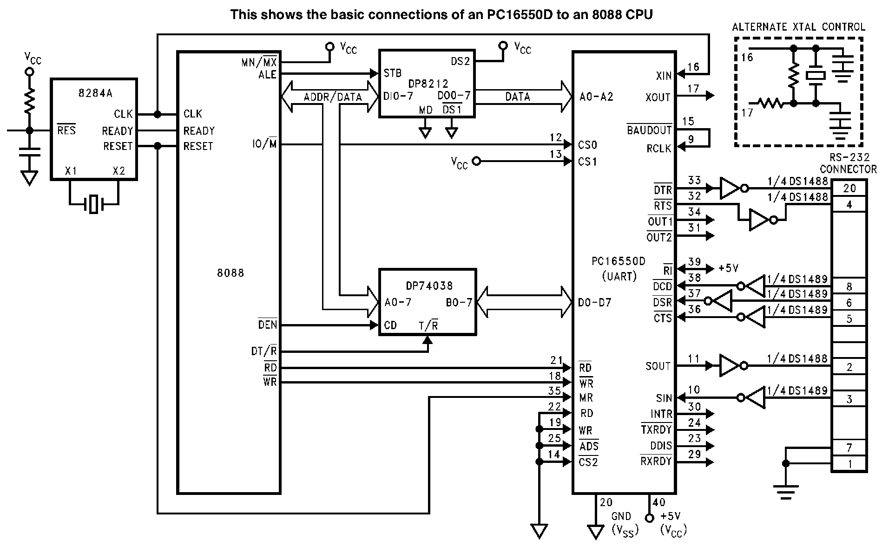
8088
16550
DB25串口插座
使用1488线路驱动器和1489线路接收器实现的16550与RS-232C的接口

Slide 70
7.3 可编程串行通信接口8250/16550 三、RS232C接口的实现
8250/16550、驱动/接收器
电流环
采用光隔器件：克服共地干扰；
信号以电流形式传送：电磁干扰功率（电流）小，抗干扰能力比电平传送高。

Slide 71
7.3 可编程串行通信接口8250/16550 三、RS232C接口的实现
电流环接口传输电路

Slide 72
7.3 可编程串行通信接口8250/16550 三、RS232C接口的实现
8250/16550、驱动/接收器
电流环
采用光隔器件：克服共地干扰；
信号以电流形式传送：电磁干扰功率（电流）小，抗干扰能力比电平传送高。
信息格式（异步传送） 【例】传送ASCII码“A”（41H），奇校验、二位停止位：
 | 0 | 1 | 0 | 0 | 0 | 0 | 0 | 1 | 1 | 1 | 1
奇校验
停止位
停止位
启动
低位
高位
Notes:
若通信速率为9600波特，则每秒钟最多可传送9600/11=872个字符。

Slide 73
作业：P326～P327
习题 7.1 (1)
习题 7.2 (4)(2)
习题 7.3
习题 7.6

Slide 74
P326，习题7.1（1）
若8253芯片可利用8088的外设接口地址为D0D0H～D0D3H，试画出电路连接图。设加到8253上的时钟信号为2MHz。
若利用计数器0、1和2产生周期为100μs的对称方波以及每1s、10s产生一个负脉冲，试说明8253如何连接，并编写初始化程序。

